Slide 1
LabView – osnove okruženja
Boris Jakovljević
predavanje 1
The European Commission's support for the production of this publication does not constitute an endorsement of the contents, which reflect the views only of the authors, and the Commission cannot be held responsible for any use which may be made of the information contained therein.

Slide 2
Pregled
Front Panel
Paleta kontrola
Kontrole I indikatori
Blok dijagram
Terminali
Kontrole, indikatori I konstante
Čvorovi blok dijagrama
Paleta funkcija
Traženje kontrola, VI-a i funkcija

Slide 3
LabView programi se nazivaju virtuelni instrumenti zato što njihov izgled i ponašanje imitira izgled i ponašanje stvarnih mernih uređaja, odnosno instrumenata poput osciloskopa i multimera.
LabView sadrži elemente koji omogućavaju prokupljanje, analizu, obradu, prikaz i čuvanje podataka.
Osnovna dva prozora LabView okruženja su
Front Panel
Blok dijagram

Slide 4
1. Front Panel

Slide 5
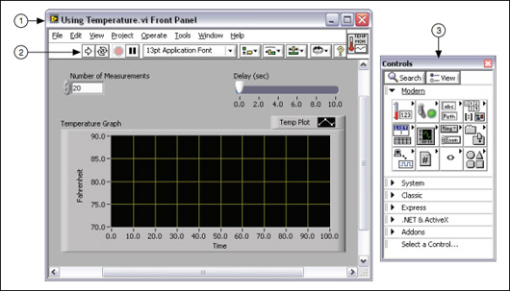
Front Panel
Na njega se smeštaju kontrole, indikatori i ostali elementi koji kao celina čine interfejs prema korisniku

Slide 6
2. Paleta kontrola

Slide 7
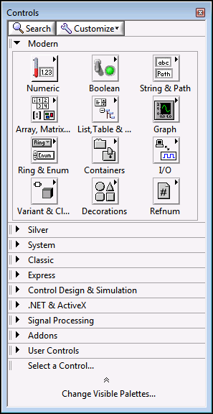
Paleta kontrola
Paleta kontrola sadrži kontrole i indikatore.
Do nje se dolazi klikom na View»Controls Palette ili desnim klikom na prazan prostor na Front Panel-u.

Slide 8
3. Kontrole i indikatori

Slide 9
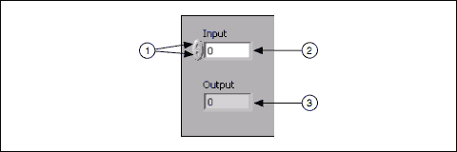
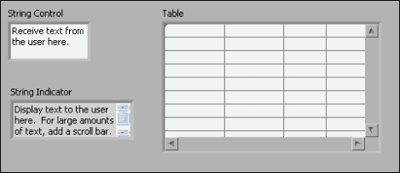
Paleta kontrola
Numeričke kontrole i indikatori predstavljaju brojeve različitih tipova. Objekti tipa metara i brojčanika predstavljaju numeričke tipove podataka.
Logičke (Boolean) kontrole i indikatori služe da predstave dva moguća stanja TAČNO ili NETAČNO (ili ON ili OFF).
String kontrole služe da predstave podatke koji predstavljaju niz ASCII karaktera.

Slide 10
4. Blok dijagram

Slide 11
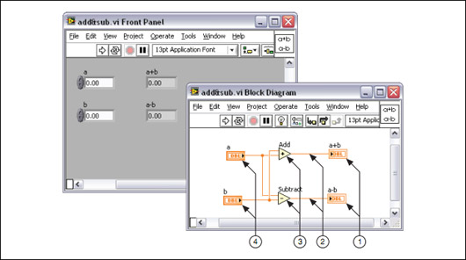
Blok dijagram
Blok dijagram sadrži elemente poput terminala, pod VI-a (subVIs), konstanti, struktura, žica koje prenose podatke između elemenata u blok dijagramu.
Kako kreirate kontrole i indikatore na Front panelu tako se oni pojavljuju i na blok dijagramu, pa programerima preostaje jedino da te elemente povežu žicama međusobno i sa ostalim dodatim čvorovima koji će zajedno sa njima činiti logiku VI-a.
(1) Indicator Terminals | (2) Wires | (3) Nodes | (4) Control Terminals

Slide 12
5. Terminali

Slide 13
Terminali
Objekti na front panelu se pojavljuju kao terminali na blok dijagramu.
Terminali predstavljaju ulazne i izlazne tačke u kojima se razmenjuju informacije između Front panel-a i blok dijagrama.
Mogu biti terminali kontrola, indikatora i čvorova.

Slide 14
6. Kontrole, indikatori i konstante kroz primere

Slide 15
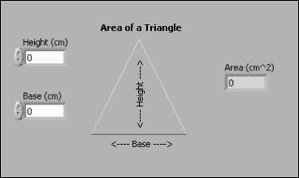
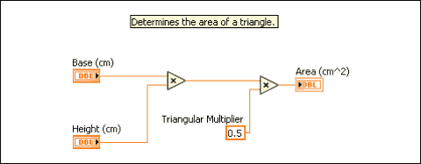
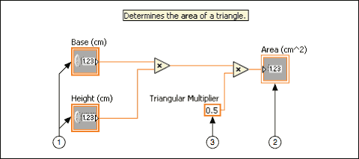
Primer
Front Panel
Površina trougla
Area = .5 * Base * Height
Blok dijagram – bez ikone reprezentacija
Blok dijagram – sa ikonom reprezentacija
(1) Controls | (2) Indicator | (3) Constant

Slide 16
7. Čvorovi u blok dijagramu

Slide 17
Čvorovi u blok dijagramu
Funkcije predstavljaju osnovne operativne elemente LabView-a. Funkcije nemaju prozore front panela ili blok dijagrama, ali imaju konektore. Uglavnom ikonice funkcija imaju bledo žutu pozadinu.
Pod VI-i (subVIs) – kada neki VI pozovete u u drugom VI-u njega po automatizmu možete zvati pod VI-em; čvor pod VI odgovara pozivu podrutine u tekstualnim programskim jezicima.
Da bi VI koristili kao pod VI morate podesiti konektore koji predstavljaju ulazne i izlazne parametre funkcije .

Slide 18
Čvorovi u blok dijagramu
Express VI-i su čvorovi koji zahtevaju minimalno uvezivanje, tj. povezivanje žicama zato što se oni konfigurišu putem prozora dijaloga (dialog box). Oni uglavnom izvršavaju neke predefinisane zadatke vezane za merenje ili akviziciju nekih podataka. Pojavljuju se na blok dijagramu kao ikone koje su oivičene plavom bojom.
Strukture spadaju u grupu čvorova a najčešće su Case strukture, For i While petlje.

Slide 19
8. Paleta funkcija

Slide 20
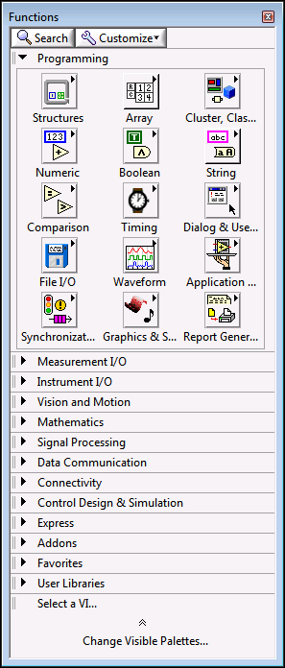
Paleta funkcija
Paleta funkcija sadrži VI-e, funkcije i konstante koje služe za kreiranje blok dijagrama.
Do nje se dolazi preko View»Functions Palette.
Sama paleta funkcija sadrži različite kategorije i podkategorije kojima korisnik može pristupiti u zavisnosti od potrebe.

Slide 21
9. Traženje kontrola, VI-a, funkcija

Slide 22
Paleta funkcija
Kada se izabere View»Controls ili View»Functions pojavljuju se dva dugmeta na vrhu palete.
Uz pomoć ovog dugmeta možete vršiti tekstualno orijentisanu pretragu bilo VI-a, bilo funkcija, bilo kontrola.
Uz pomoć ovog dugmeta možete predefinisati izgled, tj. format paleta, tako da se prikazuju samo kategorije elemenata od interesa.

